Slide 1
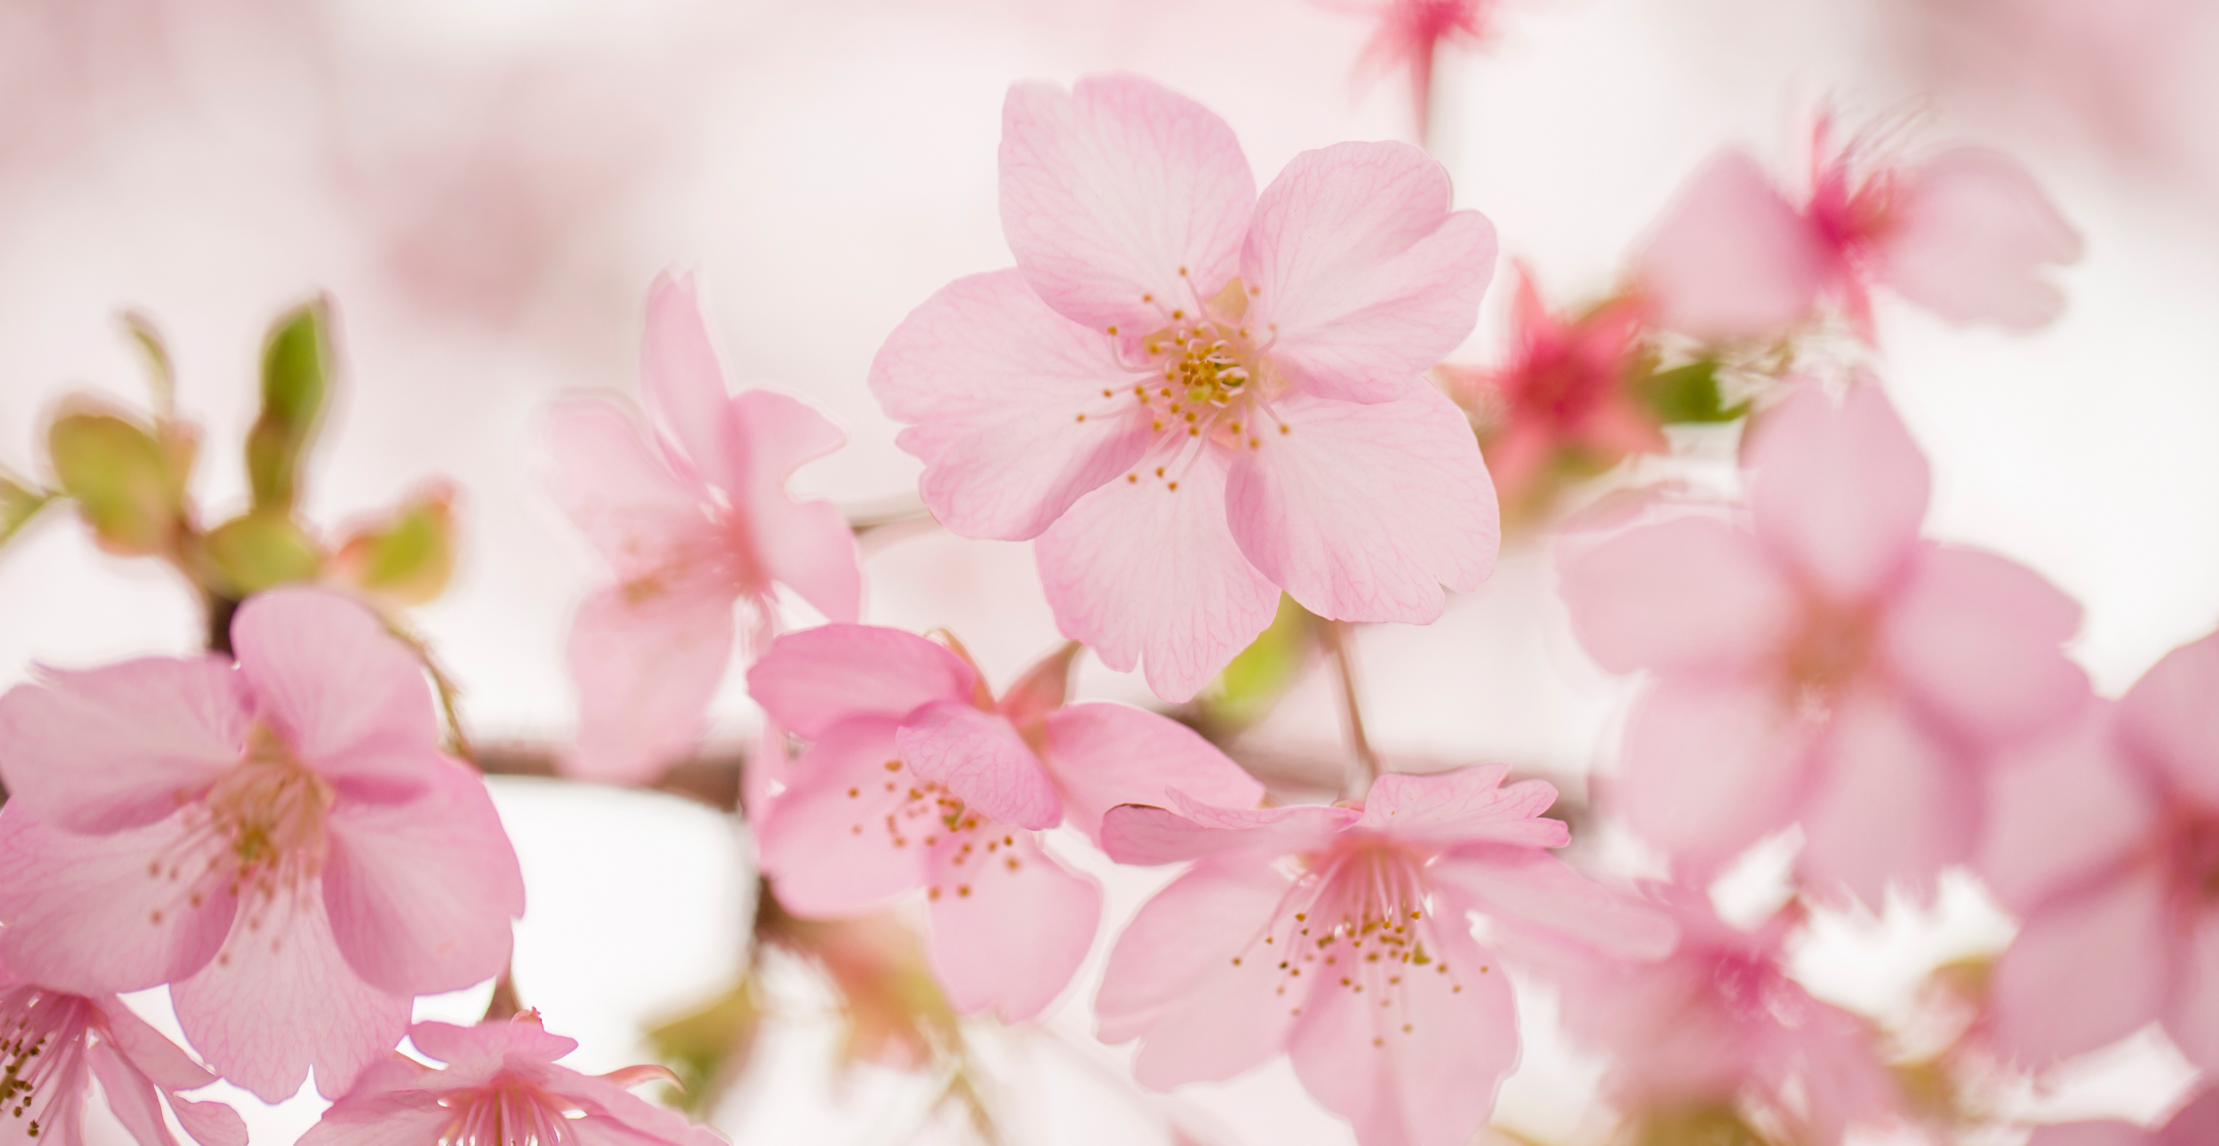
일본의 배구
22101614 송상현

Slide 2
목차
1. 일본 배구의 역사
2. 일본 배구의 특징
3. 일본의 남자 배구 선수
4. 일본의 여자 배구 선수
4. 일본의 배구 구단
5. 일본 배구의 과거, 현재와 미래

Slide 3
일본 배구의 역사

Slide 4
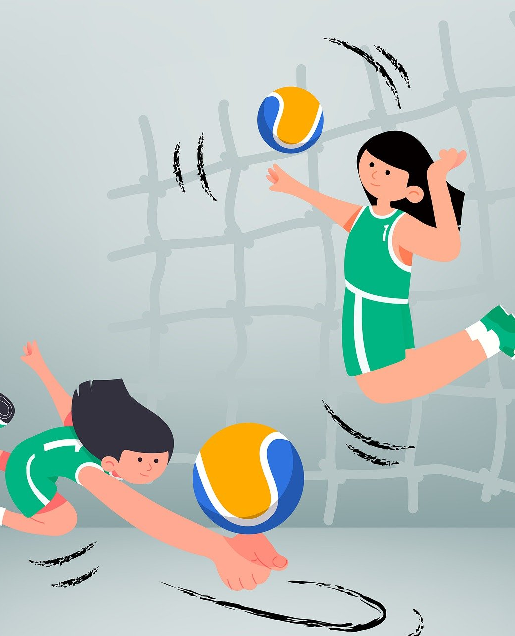
일본 배구의 역사
1920년대
배구는 1920년대 일본에 도입
YMCA와 같은 기독교 단체를 통해 일본에 소개됨
학교와 지역 사회에서 인기
1927년
일본 배구 협회(JVA, Japan Volleyball Association)가 설립
배구의 조직적 발전과 전국적 보급에 중요한 역할

Slide 5

일본 배구의 역사
1950년대
일본 배구는 국제 무대에 본격적으로 등장
1951년 아시아 배구 선수권 대회에 참가
일본은 좋은 성과를 거둠
국제적 인지도를 높힘
1960년대
1960년대는 일본 배구의 황금기
여자 배구 팀이 두각을 나타냄
1962년 일본 여자 배구 팀은 세계 선수권 대회에서 우승

Slide 6

일본 배구의 역사
1964년 도쿄 올림픽
배구가 처음으로 올림픽 정식 종목으로 채택
일본 여자 배구 팀은 금메달을 차지
이는 일본 배구 역사에서 중요한 순간으로 여김
1972년 뮌헨 올림픽
일본 여자 배구 팀은 다시 한 번 금메달을 획득
세계 최강의 자리 증명

Slide 7

일본 배구의 역사
1994년
일본 배구 리그(V.League)가 출범
일본 배구의 프로화를 촉진
선수들의 수준 향상과 경기력 증대에 기여
2000년대 이후
일본 배구는 꾸준히 발전
아시아와 세계 대회에서 경쟁력을 유지
유럽과 아시아 리그에서 활약하는 일본 선수들이 증가
국제적으로도 인지도를 높이고 있음

Slide 8
일본 배구의 특징

Slide 9
일본 배구의 특징
정교한 스킬
일본 배구 선수들은 정교한 기술과 높은 정확도로 유명
토스, 스파이크 등의 기본 기술이 탁월
효과적인 블로킹
일본 배구팀은 강력한 블로킹 기술로 유명
정교한 타이밍과 점프력으로 상대 공격을 방어

Slide 10
일본 배구의 특징
전략적 사고
일본 배구팀은 상대방의 약점을 잘 파악
효과적인 전략을 구사
경기 운영에 능함
다양한 공격 전략
일본 배구팀은 세터의 능숙한 배구 운영과 다양한 공격 패턴으로 상대를 압박
빠른 템포의 공격과 전략적인 배구로 경기를 지배

Slide 11
일본 배구의 특징
팀워크 중시
개인의 뛰어난 실력보다는 팀 전체의 균형 잡힌 플레이를 강조함
끈기와 집중력
일본 선수는 장시간의 훈련을 통해 강한 체력과 정신력을 갖춤
포기하지 않고 집중력 있게 경기에 임함

Slide 12
일본 배구의 특징
위협적인 서브
일본 팀은 강력한 서브로 상대 팀의 공격을 어렵게 만들어 경기를 주도
전략적 수비 플레이
일본 배구팀의 수비는 정확성과 기민성이 돋보임
상대 공격을 예측하고 신속하게 대응하여 경기 흐름을 주도

Slide 13

일본 배구의 특징
일본의 배구 팬들은 경기장을 가득 채우며 열정적인 응원으로 선수들을 지원
관중들은 전통적인 응원구호와 깃발 흔들기, 장구 연주 등으로 흥겨운 분위기를 조성
선수들에게 큰 힘이 되는 이들의 열정은 일본 배구 발전의 원동력

Slide 14
일본의 남자 배구 선수

Slide 15
마나베 마사요시
1963년 8월 21일 (60세)
일본 배구팀 활동 (1985~2003)
세터
스파이크 높이 328cm, 블로킹 높이 325cm
일본 여자 대표팀 감독 (2009~2016, 2022~)

Slide 16
나카가이치 유이치
1967년 11월 2일 (56세)
일본 배구팀 활동 (1989~1998)
아웃사이더 히터
스파이크 높이 346cm
일본제철 사카이 블레이저스 감독(2005~2009)
일본 배구 국가대표팀 감독(2017~2021)

Slide 17
오기노 마사지
1970년 1월 8일 (54세)
산토리 선버즈 선수로 활동 (1988~2009)
아웃사이더 히터
1994년도, 1999년도, 2000년도, 2001년도, 2002년도, 2003년도, 2006년도의 7회 우승의 주역
산토리 선버즈 감독 (2010~2012, 2017~2019)
안산 OK금융그룹 읏맨 감독 (2023~ )

Slide 18
야나기다 마사히로
1992년 7월 6일 (31세)
일본 배구 국가대표팀 (2013~2021, 2023~ )
아웃사이더 세터
스파이크 높이 335cm,블로킹 높이 315cm
2015-16 V.프리미어리그 최우수 신인상
2022 천황·황후배 전일본선수권대회 MVP

Slide 19
이시카와 유키
1995년 12월 11일 (28세)
일본 배구 국가대표팀 (2014~ )
아웃사이더 히터
스파이크 높이 351cm, 블로킹 높이 330cm
일본 배구 국가대표팀의 명실상부한 에이스이자 간판 스타
세계 배구에서 매우 인기 있는 스타 플레이어

Slide 20
야마우치 아키히로
1993년 11월 30일 (30세)
일본 배구 국가대표팀 (2014~ )
미들블로커
스파이크 높이 354cm, 블로킹 높이 335cm
2020-21 V.리그 디비전1 베스트6
2021-22 V.리그 디비전1 베스트6
2022-23 V.리그 디비전1 베스트6

Slide 21
세키타 마사히로
1993년 11월 20일 (30세)
일본 배구 국가대표팀 (2016~ )
세터
스파이크 높이 324cm, 블로킹 높이 305cm
2016년부터 일본 국가대표로 차출
아시아 팀 역대 최고 성적인 동메달 획득에 크게 공헌

Slide 22
니시다 유지
2000년 1월 30일 (24세)
일본 배구 국가대표팀 (2018~ )
아포짓 스파이커
스파이크 높이 350cm, 블로킹 높이 335cm
2018년 1월, 일본 남자 배구 최연소로 V.리그에 데뷔
이시카와 유키의 뒤를 이을 일본의 차세대 에이스로 평가

Slide 23
야마모토 토모히로
1994년 11월 5일 (29세)
일본 배구 국가대표팀 (2019~ )
리베로
스파이크 높이 299cm, 블로킹 높이 280cm
2017년 8월 타이페이 하계 유니버시아드에 출전하여 일본의 동메달 획득에 공헌
2021년 도쿄 올림픽 8강, 2023년 VNL 동메달 등 상승세를 띄고 있는 일본 배구 국가대표팀 전력의 큰 축

Slide 24
타카하시 란
2001년 9월 2일 (22세)
일본 배구 국가대표팀 (2020~ )
아웃사이드 히터
스파이크 높이 355 cm,블로킹 높이 315
2021년 국가대표에 발탁되어 FIVB 발리볼네이션스리그 출전
네덜란드와의 2차전에서 26득점을 해 베스트 득점자로 선정

Slide 25
미야우라 켄토
1999년 2월 22일 (25세)
일본 배구 국가대표팀 (2021~)
아포짓 스파이커
스파이크 높이 347cm, 블로킹 높이 320cm
2021년 아시아 남자 배구 선수권 대회를 시작으로 시니어 국가대표팀에 합류
동메달을 건 이탈리아와의 3・4위전에서는 무려 7번의 서브 에이스를 기록하는 등 크게 활약

Slide 26
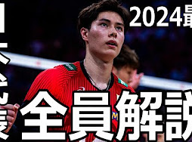
일본의 남자 배구선수 소개
https://youtu.be/AeYLziJv3zQ

Slide 27
일본의 여자 배구 선수

Slide 28
타케시타 요시에
1978년 3월 18일 (46세)
일본 여자 대표팀 (2000~2012)
세터
스파이크 280cm, 블로킹 270cm
2000 시드니 올림픽 세계최종예선 주전으로 참가
2005년부터 일본 여자 배구 국가대표팀의 주장을 담당

Slide 29
타카하시 미유키
1978년 12월 25일 (45세)
일본 여자 대표팀 (2000~2008)
아웃사이드 히터
스파이크 290cm, 블로킹 280cm
2000년대 일본 여자 배구 국가대표팀의 중심이였던 '올라운드 플레이어’
170cm의 단신 공격수였지만 빠른 스윙과 탄탄한 기본기를 앞세워 에이스로 활약

Slide 30
아라키 에리카
1984년 8월 3일 (39세)
일본 여자 배구 국가대표팀 (2005~2021)
미들 블로커
스파이크 318cm, 블로킹 312cm
일본 국가대표의 주전으로 활약

Slide 31
기무라 사오리
1986년 8월 19일 (37세)
일본 여자 배구 국가대표팀 (2003~2016)
아웃사이드 히터
스파이크 높이 308cm, 블로킹 높이 300cm
일본 여자 배구 국가대표팀의 에이스로 활약

Slide 32
사노 유코
1979년 7월 26일 (44세)
일본 여자 배구 국가대표팀 (2002~2014)
리베로
스파이크 높이 270cm, 블로킹 높이 270cm
리베로 포지션 중 세계에서 손에 꼽히는 실력의 월드클래스 선수
역대 일본 선수 중 가장 화려한 커리어를 자랑

Slide 33
야마구치 마이
1983년 7월 3일 (40세)
일본 여자 배구 국가대표팀 (2004~2016)
미들블로커, 윙스파이커
스파이크 높이 304cm, 블로킹 높이 294cm
2009년 4월 일본 여자 대표팀에 등록
다른 선수들에 비해 키가 작은 편이지만 변칙적인 플레이, 재치 있는 속공과 이동 공격으로 상대의 허를 찌른다

Slide 34
사코다 사오리
1987년 12월 18일 (36세)
일본 여자 배구 국가대표팀 (2010~2016)
윙스파이커
스파이크 높이 305cm, 블로킹 높이 279cm
공격수치고는 작은 신장에도 불구하고 월등한 점프력을 지닌 선수
높은 타점에서 때리는 호쾌한 백어택이 특기

Slide 35
나카오카 미유
1991년 7월 25일 (32세)
일본 여자 배구 국가대표팀 (2013~ )
아포짓 스파이커
스파이크 높이 310cm, 블로킹 높이 295cm
높은 타점이 장점이며 스파이크폼이 아름답기로 유명
백어택 성공률이 높고 용병선수에 버금가는 백어택 시도를 함

Slide 36
미야시타 하루카
1994년 9월 1일 (29세)
일본 여자 배구 국가대표팀 (2010~2019)
세터
스파이크 높이 307cm, 블로킹 높이 301cm
2009년 11월 V.프리미어리그에 만 15세의 나이로 데뷔
2010년 국가대표팀에 발탁

Slide 37
신나베 리사
1990년 7월 11일 (33세)
일본 여자 배구 국가대표팀 (2011~2020)
윙스파이커
스파이크 높이 281cm, 블로킹 높이 285cm
2012 런던 올림픽 동메달

Slide 38
나베야 유리에
1993년 12월 15일 (30세)
일본 여자 배구 국가대표팀 (2015~ )
윙스파이커
스파이크 높이 302cm, 블로킹 높이 288cm
2019 몽트뢰볼리마스터스 준우승

Slide 39
이시이 유키
1991년 6월 22일 (33세)
일본 여자 배구 국가대표팀 (2011~2021)
윙 스파이커
스파이크 높이 314cm, 블로킹 높이 307cm
공격과 수비 모두 준수
2020 도쿄 올림픽을 끝으로 대표팀을 은퇴

Slide 40
자야스 코토키
1990년 1월 11일 (34세)
일본 여자 배구 국가대표팀 (2011~ )
리베로
스파이크 높이 280cm, 블로킹 높이 269cm
2015 몽트뢰 볼리 마스터스 준우승

Slide 41
일본의 배구 구단

Slide 42

울프독스 나고야
아이치현 이나자와시를 연고지로 하는 일본의 남자 배구단
1998-99 시즌 1부 리그로 승격 후 2015-16 시즌 첫 우승
2019년까지 사용한 구 명칭은 토요타 합성 트라이페자

Slide 43

산토리 선버즈
오사카부 미노오시를 연고지로 하는 일본의 남자 배구단
1973년 4월 산토리 남자 배구부 결성
1975년 일본 리그(V.리그)로 승격
공식 연습 장소는 산토리 미노오 트레이닝 센터 체육관이며 견학이 가능

Slide 44

파나소닉 팬서스
오사카부 히라카타시를 연고지로 하는 일본의 남자 배구단
1967년 일본 리그 제1회부터 참가
네 시즌 연속으로 준우승을 차지한 후 1971년 첫 우승을 거둠
최근 5년간에도 V.리그 우승 1회, 준우승 2회, 3위 2회를 차지한 강호

Slide 45

도레이 에로우즈
시즈오카현 미시마시를 연고지로 하는 일본의 남자 배구단
V-리그 2004-05, 2008-09, 2016-17 우승

Slide 46

제이텍트 STINGS
아이치현 카리야시를 연고지로 하는 일본의 남자 배구단
2013년 V.프리미어리그(現 V.리그) 승격
2016년 인천에서 열린 2016 MG새마을금고 한·중·일 남자 클럽 국제배구대회에 참가

Slide 47

JT 썬더즈 히로시마
일본담배산업주식회사에서 운영하는 V.리그의 남자 배구단
V.리그 2014-15우승
유니폼은 흰색과 밝은 초록색이었으나 2019년 검정색과 밝은 초록색으로 변경

Slide 48

도쿄 그레이트베어스
도쿄도를 연고지로 하는 일본의 남자 배구단.
전신은 FC 도쿄이며 2022년 5월 FC 도쿄 배구단이 활동 종료 후 2022년 6월 새로운 구단명 '도쿄 그레이트베어스'를 발표하며 활동 시작

Slide 49
일본 배구의
과거, 현재와 미래

Slide 50
일본 배구의 과거, 현재와 미래
1964년 도쿄 올림픽 이후 일본 배구는 폭발적인 인기를 얻게 됨
배구는 학교와 지역사회에서 널리 보급됨
가족과 친구들이 함께 즐기는 대중적인 스포츠로 자리잡음
공원과 해변에서 볼 수 있는 배구 동호회의 모습은 일본 고유의 배구 문화를 잘 보여줌
배구는 일본 국민들의 일상 속에 깊이 뿌리내림
연인과의 데이트, 가족 외식, 직장 MT 등 다양한 상황에서 배구가 각광받음

Slide 51
일본 배구의 과거, 현재와 미래
전세계적 영향력
일본 배구는 세계 무대에서 큰 영향력을 발휘
국제 배구 발전에 선도적인 역할 중
기술 전수와 지원
일본 배구 협회는 세계 각국 선수들을 대상으로 코칭 노하우와 훈련 기술을 전수
지속적인 교류와 지원
국제 대회 주도
일본 배구 국가대표팀은 아시아는 물론 전 세계적으로 선도적인 지위를 차지
주요 국제 대회에서 우수한 성적을 차지

Slide 52
일본 배구의 과거, 현재와 미래
선수 육성 시스템 고도화
체계적인 선수 발굴과 체계적인 훈련 프로그램을 더욱 발전
세계적인 선수들을 지속적으로 배출
기술 혁신과 전략 다양화
새로운 전략과 기술을 개발하여 경기력을 증가
세계 배구의 트렌드를 주도

Slide 53
일본 배구의 과거, 현재와 미래
국제 교류와 역할 확대
세계 배구 발전을 위해 국제 교류와 협력을 더욱 강화
기술과 노하우를 전파하며 리더십을 발휘
팬 경험 혁신과 대중화
배구 팬들을 위한 다양한 경험을 제공
일본 배구 문화를 널리 알려 전국민적 관심과 사랑을 받음

Slide 54
감사합니다

